Slide 1









HỌC PHẦN PHÂN TÍCH VÀ THIẾT KẾ PHẦN MỀM
ĐỀ TÀI: HỆ THỐNG QUẢN LÝ SINH VIÊN
Nguyễn Cao Chiến – 22010014
Phạm Hoàng Anh – 22010477
Nguyền Đức Anh – 22010353
Nguyễn Hoàng Sơn - 22010249
NHÓM 3
GV hướng dẫn: ThS. Vũ Quang Dũng
START PRESENTATION

Slide 2



CONTENT
01
GIỚI THIỆU ĐỀ TÀI
02
MÔ HÌNH USE CASE
03
PHÂN TÍCH
04
THIẾT KẾ
05
CÀI ĐẶT
06
DEMO
07
KẾT LUẬN

Slide 3

Giới thiệu đề tài
1.1 Mô tả vấn đề
Việc quản lý thông tin sinh viên tại các trường đại học gặp nhiều khó khăn do dữ liệu lớn, dễ sai sót và mất thời gian xử lý. Phương pháp thủ công hoặc hệ thống rời rạc gây trùng lặp, khó tra cứu và thiếu tự động hóa, làm giảm hiệu suất làm việc.
Cần một hệ thống phần mềm quản lý sinh viên để tối ưu quy trình, giảm sai sót và nâng cao hiệu quả. Hệ thống này giúp lưu trữ, tra cứu, xử lý dữ liệu khoa học, đồng thời hỗ trợ phân tích và báo cáo, giúp nhà trường quản lý hiệu quả hơn.

Slide 4

Giới thiệu đề tài
1.2 Giải pháp
Xây dựng hệ thống lưu trữ và quản lý thông tin sinh viên tập trung, đảm bảo an toàn và dễ dàng truy cập.
Quản lý thông tin sinh viên: Cập nhật thông tin cá nhân, học lực, và lịch sử học tập của từng sinh viên.
Đăng ký môn học: Sinh viên có thể tự chọn và đăng ký các môn học theo kế hoạch.
Theo dõi kết quả học tập: Sinh viên và nhà quản lý có thể xem điểm số và kết quả học tập chi tiết.

Slide 5
Giới thiệu đề tài
1.3 Bảo mật
Phân quyền truy cập rõ ràng và bảo vệ thông tin quan trọng.
Hệ thống hoạt động ổn định, xử lý nhanh các tác vụ, giúp công việc luôn đảm bảo liên tục và hiệu quả.
1.4 Thông số kỹ thuật bổ sung
Hiệu năng
Tốc độ
Độ tin cậy
Tính an toàn và bảo mật
Khả năng bảo trì
Khả năng sử dụng
Khả năng mở tộng
Tính khả dụng

Slide 6
2. Mô hình Use Case
2.1 Các yêu cầu chức năng
Chức năng dành cho Sinh viên
Đăng ký môn học: Sinh viên có thể chọn và đăng ký môn học cho các kỳ học.
Tra cứu điểm: Sinh viên có thể xem điểm của mình trong hệ thống.
Quản lý thông tin cá nhân: Sinh viên có thể xem thông tin cá nhân của mình.
Xem thông tin lịch học/lịch thi: Sinh viên có thể xem lịch học , lịch thi của những môn mình đăng ký

Slide 7

2. Mô hình Use Case
2.1 Các yêu cầu chức năng
Chức năng dành cho Quản lý Khoa:
Quản lý thông tin sinh viên: Quản lý khoa có thể theo dõi và cập nhật thông tin sinh viên.
Quản lý điểm sinh viên: Quản lý khoa có quyền xem thông tin điểm của sinh viên.
Quản lý môn học: Quản lý khoa có quyền thêm, sửa, xóa các môn học thuộc khoa mình

Slide 8

2. Mô hình Use Case
2.1 Các yêu cầu chức năng
Chức năng dành cho Phòng Đào Tạo:
Quản lý khoa: Chịu trách nhiệm quản lý thông tin các khoa trong trường.
Quản lý môn học: Chịu trách nhiệm thêm, sửa, xóa, và quản lý danh sách môn học.
Quản lý tài khoản: Chịu trách nhiệm quản lý tài khoản của sinh viên, giảng viên, và các nhân viên liên quan.

Slide 9
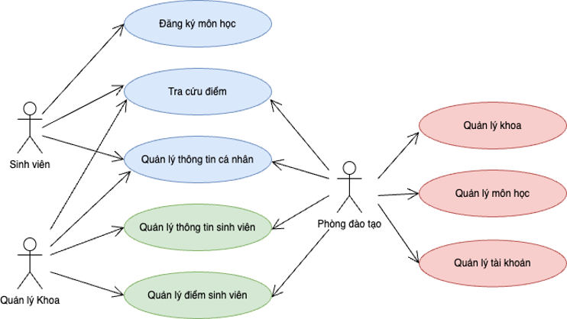
2. Mô hình Use Case
SƠ
ĐỒ
USE
CASE

Slide 10
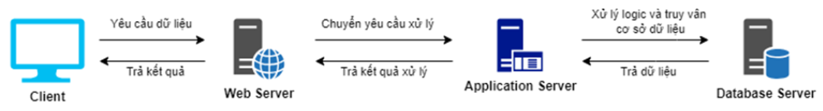
3. Phân tích
3.1 Phân tích kiến trúc hệ thống
Kiến trúc mức cao của hệ thống
VAI TRÒ | Client | Web Server | Application Server | Database Server
VAI TRÒ | Thiết bị đầu cuối người dùng (PC, điện thoại) gửi yêu cầu và nhận kết quả từ hệ thống. | Cầu nối giữa Client và Application Server, tiếp nhận yêu cầu HTTP và phản hồi. | Xử lý nghiệp vụ chính và điều phối yêu cầu đến Database Server. | Lưu trữ dữ liệu hệ thống, đảm bảo truy xuất và cung cấp dữ liệu chính xác.
Notes:
1.7.2013
• Client: là thiết bị đầu cuối mà người dùng sử dụng để tương tác với hệ thống. Nó có thể là máy tính, điện thoại di động, hoặc bất kỳ thiết bị nào có thể truy cập vào ứng dụng thông qua giao diện web hoặc ứng dụng di động. Client đóng vai trò gửi các yêu cầu của người dùng đến hệ thống, như xem sản phẩm trong kho hoặc kiểm tra chi tiết sản phẩm, và nhận lại kết quả phản hồi từ hệ thống.
• Web Server: đóng vai trò như một lớp trung gian giữa Client và Application Server. Nó chịu trách nhiệm tiếp nhận các yêu cầu HTTP từ Client và truyền tải những yêu cầu này tới Application Server để xử lý. Ngoài ra, Web Server cũng đảm bảo trả về kết quả từ Application Server tới Client. Đây là thành phần đảm bảo kết nối giữa người dùng cuối và hệ thống, cho phép người dùng tương tác với hệ thống một cách mượt mà.
• Application Server: chịu trách nhiệm chính trong việc xử lý các nghiệp vụ và logic phức tạp của hệ thống. Nó quản lý các quy trình xử lý chính, điều phối và gửi yêu cầu đến Database Server khi cần truy xuất hoặc cập nhật dữ liệu. Application Server là nơi diễn ra hầu hết các thao tác xử lý như tính toán và xử lý thông tin về số lượng hàng còn lại trong kho khi có yêu cầu từ Web Server, quản lý thông tin sản phẩm và đáp ứng các yêu cầu từ Web Server.
• Database Server: đóng vai trò là nơi lưu trữ dữ liệu của toàn bộ hệ thống, bao gồm thông tin về sản phẩm, kho hàng, lịch sử giao dịch và người dùng. Nó đảm bảo việc truy xuất và cung cấp dữ liệu chính xác khi có yêu cầu từ Application Server. Mọi thông tin được cập nhật hoặc truy vấn trong hệ thống đều được quản lý bởi Database Server.
‹#›

Slide 11






3. Phân tích
3.1 Phân tích kiến trúc hệ thống
Các đối tượng trừu tượng chính của hệ thống
Sinh viên
Môn học
Điểm số
Khoa
Phòng đào tạo
Tài khoản người dùng

Slide 12
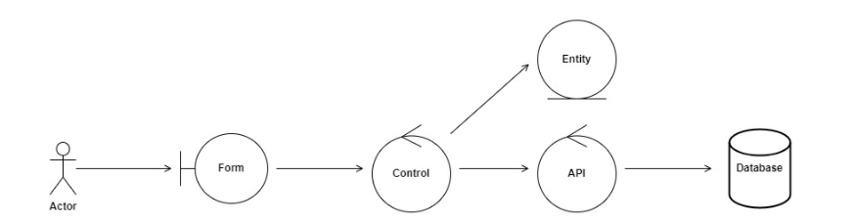
3. Phân tích
3.2 Thực thi trường hợp sử dụng
Sơ đồ lớp phân tích chung

Slide 13
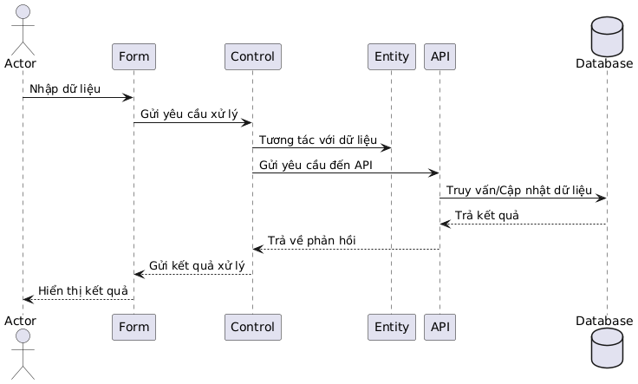
3. Phân tích
3.2 Thực thi trường hợp sử dụng
Sơ đồ tuần tự chung

Slide 14
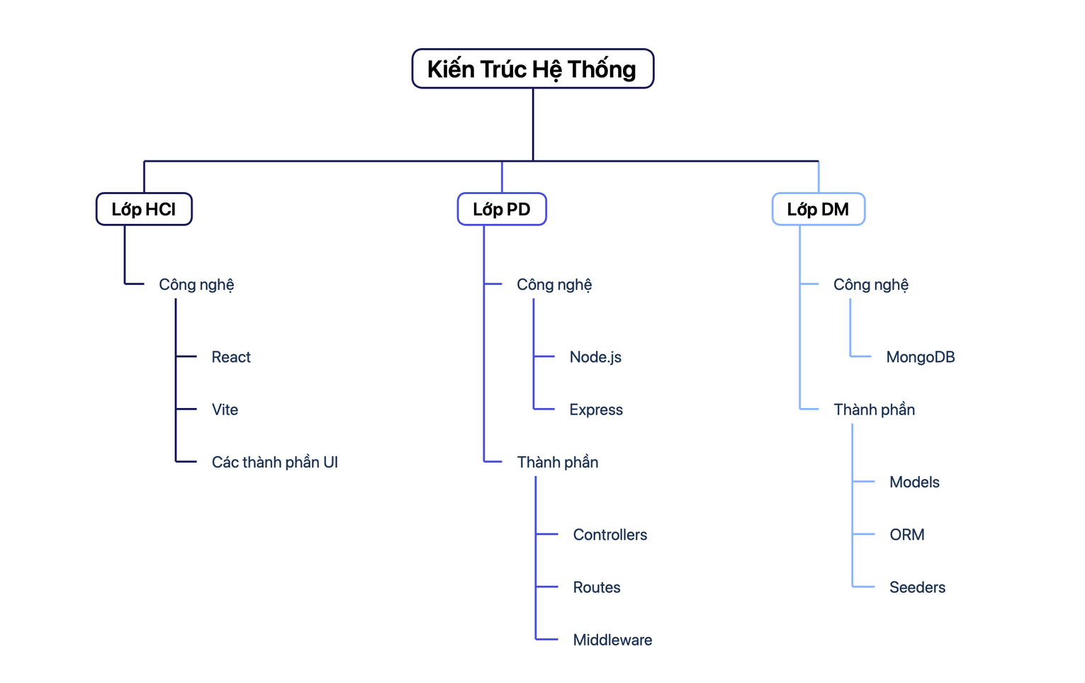
4. Thiết kế
SƠ ĐỒ
PACKAGE TỔNG QUÁT CỦA HỆ THỐNG

Slide 15
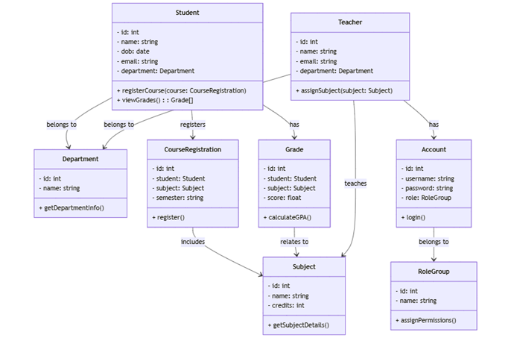
4. Thiết kế
Thiết kế Biểu đồ Lớp
Class Diagram

Slide 16
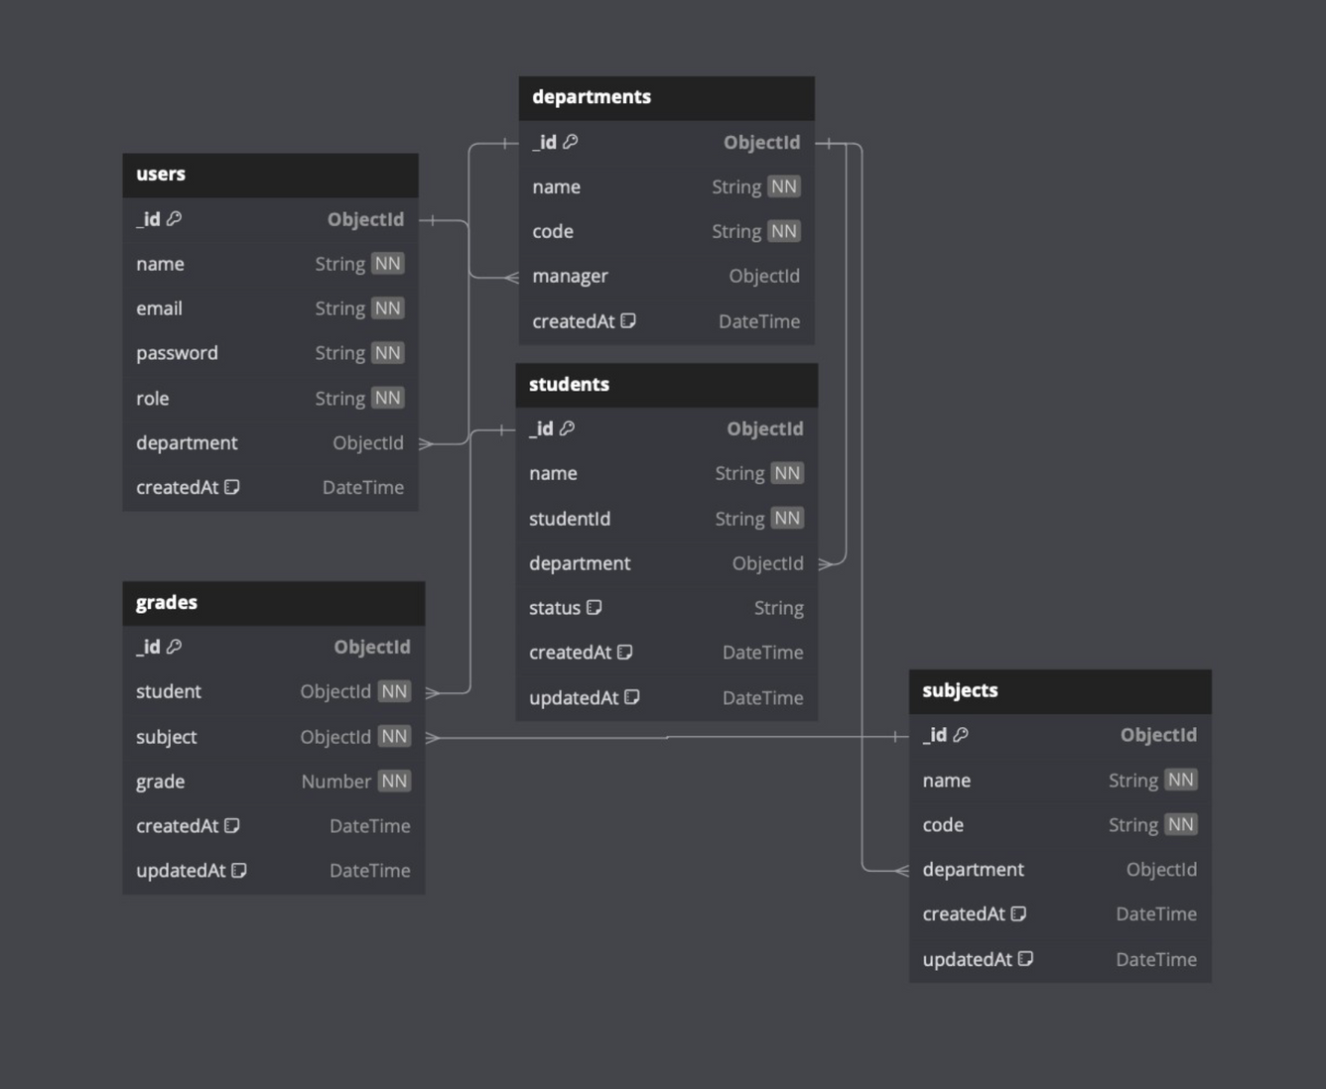
4. Thiết kế
Thiết kế CSDL
Lược đồ Cơ Sở Dữ Liệu

Slide 17

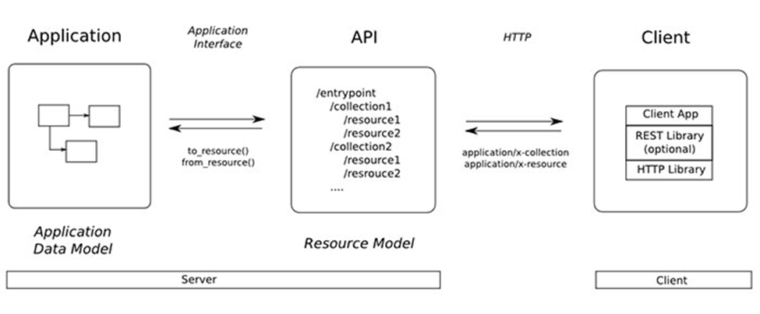
4. Thiết kế
Thiết kế API
REST hoạt động chủ yếu dựa vào giao thức HTTP. Các hoạt động cơ bản nêu trên sẽ sử dụng những phương thức HTTP riêng.
-GET (SELECT): Trả về một Resource hoặc một danh sách Resource.
-POST (CREATE): Tạo mới một Resource.
-PUT (UPDATE): Cập nhật thông tin cho Resource.
-DELETE (DELETE): Xoá một Resource.
=> Những phương thức hay hoạt động này thường được gọi là CRUD
Cấu trúc thư mục của API

Slide 18

4. Thiết kế
Danh sách các API
STT | Chức năng | URL | Phương thức
1 | Xác thực người dùng | /api/auth | POST, GET
2 | Quản lý người dùng | /api/users | GET, POST, PUT, DELETE
3 | Quản lý khoa/bộ môn | /api/departments | GET, POST, PUT, DELETE
4 | Quản lý sinh viên | /api/students | GET, POST, PUT, DELETE
5 | Quản lý môn học | /api/subjects | GET, POST, PUT, DELETE
6 | Quản lý điểm số | /api/grades | GET, POST, PUT, DELETE
7 | Đăng ký khóa học | /api/courseRegistrations | GET, POST, DELETE

Slide 19
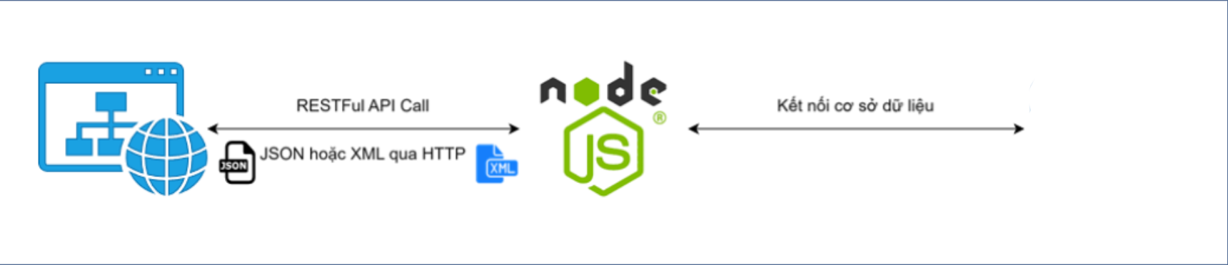
5. Cài đặt
Lựa chọn công nghệ
WEBSITE
WEB SERVE
MongoDB
Sơ đồ triển khai hệ thống
Mô tả: Người dùng gửi yêu cầu qua ứng dụng Web, yêu cầu được gửi đến API trên Web Server để xử lý. Web Server kết nối với cơ sở dữ liệu, truy xuất dữ liệu và trả lại cho ứng dụng Web hiển thị kết quả cho người dùng.

Slide 20

5. Cài đặt
Giới thiệu các công nghệ sử dụng
Công nghệ sử dụng tạo Server: NodeJs tạo các RESTFul API cho bên client gọi để lấy dữ liệu từ cơ sở dữ liệu.
Mô tả
Được phát triển bởi Ryan Dahl vào năm 2009 và có thể chạy trên nhiều hệ điều hành khác nhau
Node.js là một JavaScript runtime dựa trên V8 engine, sử dụng mô hình event-driven và non-blocking I/O, giúp xử lý hàng ngàn kết nối đồng thời mà vẫn nhẹ và hiệu quả
Node.js có cộng đồng người dùng lớn, hỗ trợ mạnh mẽ, tốc độ xử lý cao, và khả năng mở rộng dễ dàng, phù hợp cho các ứng dụng web cần hiệu suất cao.

Slide 21

5. Cài đặt
Giới thiệu các công nghệ sử dụng
Cơ sở dữ liệu sử dụng: MongoDB lưu trữ dữ liệu của phần mềm.
Mô tả
MongoDB là một hệ quản trị cơ sở dữ liệu NoSQL dạng document-oriented (hướng tài liệu), lưu trữ dữ liệu dưới dạng JSON/BSON linh hoạt thay vì bảng như SQL.
MongoDB kết hợp với Node.js rất phù hợp cho các ứng dụng web, API RESTful, microservices và ứng dụng real-time.

Slide 22

5. Cài đặt
Giới thiệu các công nghệ sử dụng
Công nghệ sử dụng xây dựng Web Client: ReactJs thiết kế giao diện bên phía người dùng trên ứng dụng Web.
Mô tả
React là thư viện JavaScript giúp xây dựng giao diện người dùng hiệu quả và linh hoạt bằng cách tạo các components độc lập, tái sử dụng được.
ReactJS sử dụng JSX giúp viết mã dễ dàng hơn, hỗ trợ tốt SEO, dễ kiểm thử, và có nhiều thư viện hỗ trợ, phù hợp cho các dự án mở rộng và có cộng đồng phát triển mạnh.

Slide 23
6. Demo
Link mã nguồn dự án:
https://github.com/vjintageboy/N06-PTTKPM-NHOM3

Slide 24
7. Kết luận
1. Những điều đã làm được
Hoàn thiện giao diện quản lý sinh viên với các chức năng cơ bản, hệ thống có thể lưu trữ và hiển thị thông tin sinh viên một cách chính xác, chức năng đăng ký môn học hoạt động ổn định.
Hỗ trợ phân quyền tài khoản cơ bản cho sinh viên và Quản lý Khoa.
2. Những điều chưa làm được
Hệ thống vẫn chưa có tính nghiệp vụ đầy đủ, chưa hỗ trợ sinh viên thanh toán học phí,...
Chưa tích hợp hệ thống xác thực mạnh mẽ để đảm bảo bảo mật cao hơn.
Giao diện người dùng chưa tối ưu cho thiết bị di động.
Chưa tích hợp hệ thống theo dõi tiến độ học tập theo từng kỳ.
3. Đề xuất tương lai
Cải thiện bảo mật: Tích hợp xác thực hai yếu tố (2FA) và mã hóa dữ liệu.
Mở rộng chức năng: Thêm tra cứu thông tin thanh toán, thêm xuất báo cáo học tập
Tối ưu hóa giao diện: Đảm bảo hệ thống hoạt động tốt trên cả desktop và thiết bị di động.

Slide 25


THANK YOU!
Hà Nội, 3-2025

